Slide 1

Présentation de l’équipement de Villetaneuse :
Médiathèque et PIJ (équipe mixte à demeure)
66e Congrès ABF 2021 Bibliothèques inclusives, bibliothèques solidaires
TITRE

Slide 2

Origine du projet
Un équipement « troisième lieu » répondant au projet de Lecture publique de Plaine Commune
Un lieu de culture et de loisirs
Un lieu social fédérateur
Un lieu « hybride » , associant des compétences et des savoirs
comme il s’en développe de plus en plus en France

Slide 3
Une situation stratégique
« Au cœur de plusieurs axes de circulation :
Près d’un arrêt de tramway (ligne 8)
A côté du collège Jean Vilar
A deux pas de l’Université Paris XIII
Au nord d’une zone commerciale »
Point de vigilance
Villetaneuse est coupé en deux par la ligne 11 du tramway. La médiathèque se situant au sud, quelle proposition pour le nord ?

Slide 4
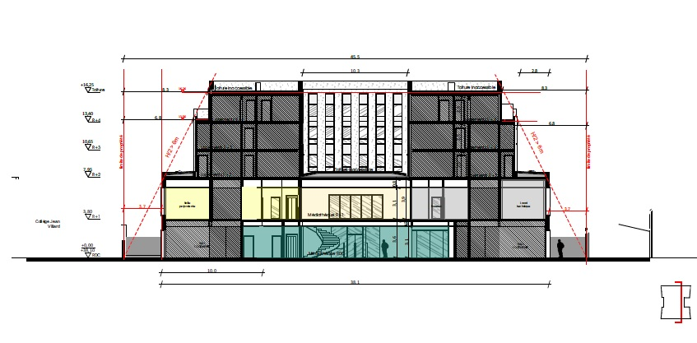
Pourquoi réunir le PIJ et une médiathèque ?
La forte proportion d’adolescents, fréquentant les médiathèques de manière générale conjuguée à la proportion singulièrement élevée de jeunes villetaneusiens (près de 2900 jeunes ont entre 11 et 24 ans soit la population la plus jeune de l’EPT)
Les savoir-faire des deux services, complémentaires en matière de médiation, apportent une réponse construite d’un point de vue éducatif, répondant aux missions de chacun.

Slide 5
Les enjeux
Un accueil de qualité, pour toutes et tous, au service des habitants
Une proposition d’activités culturelles, éducatives, de loisirs, d’accès à la citoyenneté (EMI…)
… et innover

Slide 6
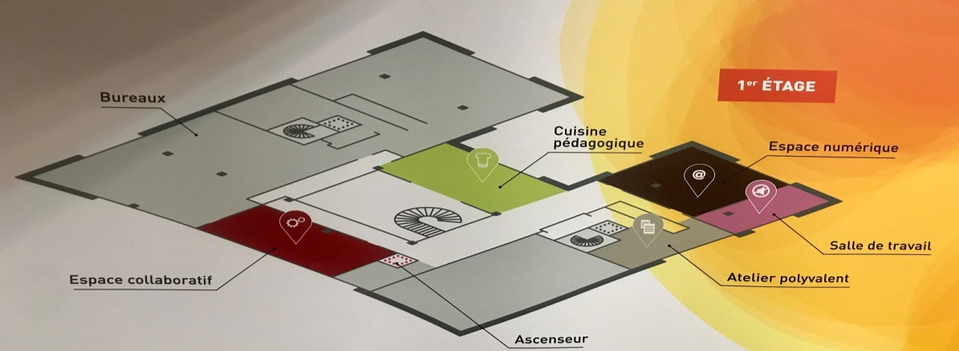
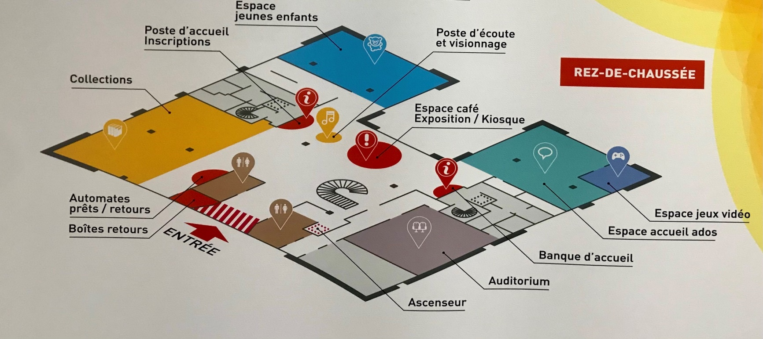
Plan du rez-de-chaussée

Slide 7
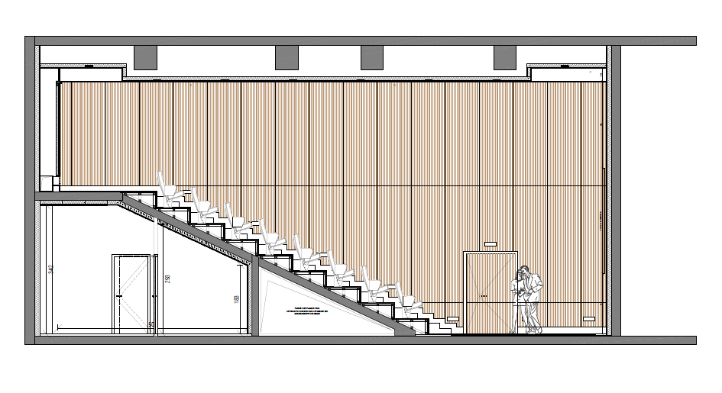
Zoom sur l’auditorium

Slide 8

Plan du 1er étage

Slide 9
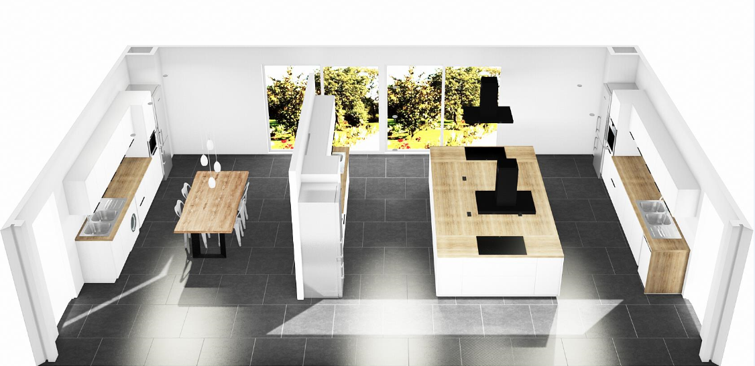
La cuisine pédagogique :
Zoom sur la cuisine pédagogique

Slide 10
Conditions de la réussite du projet
Un fonctionnement partagé, conduisant à un projet d’équipement, implique de déterminer le « en-commun » pour :
- L’offre (activités prévues, services)
- L’organisation (les horaires)
- L’accueil

Slide 11
Co-construction d’un projet commun
Une méthode en mode projet :
Un copil :
2 chefs de projet - DGA ville + dirpôle –
Les responsables de chacun des équipements + le responsable bât pour la Lecture Publique
Un système de réunions entre les 2 équipes chargées de travailler sur « l’en commun »
Des points d’étape avec les élu.e.s afin de clarifier le projet, revenir sur sa genèse et valider les étapes du projets.

Slide 12
Le projet de service(suite)
Assurer un accueil de qualité
Rendre le fonctionnement plus compréhensible
Développer les services
Favoriser l’insertion sociale, professionnelle
Faire découvrir des contenus culturels et ludiques
Favoriser la rencontre avec des œuvres
Rendre le public acteur et créatif
Mettre l’usager au cœur de la programmation, co-contruire avec les usagers
Favoriser l’autonomie des usagers
Favoriser la réussite scolaire
Favoriser la fréquentation familiale
Développer la médiation auprès des publics
Renforcer l’attractivité de l’offre documentaire
Aller au-devant des publics
Développer des espaces collaboratifs
Notes:
4 axes structurant le projet d’établissement

Slide 13
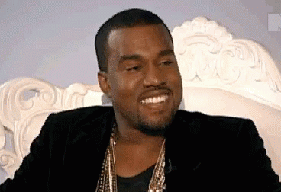
Philosophie de notre accueil ?
RSBAM

Slide 14
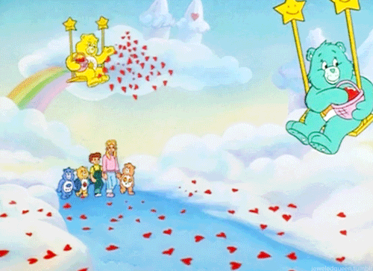
Regard
Sourire
Bonjour
Au revoir
Merci

